Slide 1
ЗАДАЦИ СА МНОЖЕЊЕМ И ДИЈЕЉЕЊЕМ
(двије или три операције)

Slide 2
Важно је знати при рачунању са двије операције:
Изрази са сабирањем и множењем или са одузимањем и множењем
Ако у изразу без заграда имамо сабирање и множење или одузимање и множење, онда увијек прво радимо множење.
123 + 24 ⋅ 3 = 123 + 72 = 195
123 – 24 ⋅ 3 = 123 – 72 = 51

Slide 3
Изрази са сабирањем и дијељењем или са одузимањем и дијељењем
Ако у изразу без заграда имамо сабирање и дијељење или одузимање и дијељење, онда увијек прво радимо дијељење.
526 + 848 : 4 = 526 + 212 = 738
526 – 848 : 4 = 526 – 212 = 314

Slide 4
Важно је знати при рачунању са три операције:
Ако је израз без заграда, најприје радимо множење или дијељење, а затим сабирање и одузимање. Другачији редослијед операција мора бити назначен заградама.
36 ⋅ 2 + 8 : 4 = 72 + 2 = 74
(36 ⋅ 2 + 8) : 4 = (72 + 8) : 4 = 80 : 4 = 20
36 ⋅ (2 + 8 : 4) = 36 ⋅ (2 + 2) = 36 ⋅ 4 = 144
36 ⋅ (2 + 8) : 4 = 36 ⋅ 10 : 4 = 360 : 4 = 90

Slide 5
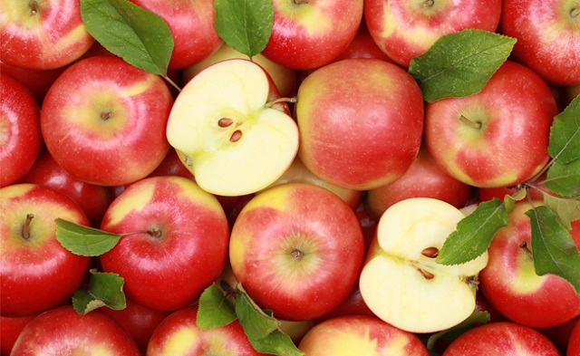
Задаци из уџбеника (127. стрaна):
9. задатак:
На пијацу је првог дана довезено 348 kg јабука, другог дана 96 kg више, а трећег дана 4 пута мање него другог дана. Колико је килограма јабука било довезено првог и трећег дана заједно?
348 + (348 + 96) : 4 = 348 + 444 : 4 = 348 + 111 = 459
Првог и трећег дана заједно је било довезено 459 kg јабука.

Slide 6
10. задатак:
У 5 једнаких пакета има 375 свезака. Колико свезака има у 9 таквих пакета?
(375 : 5) ⋅ 9 = 75 ⋅ 9 = 675
У 9 таквих пакета има 675 свезака.

Slide 7
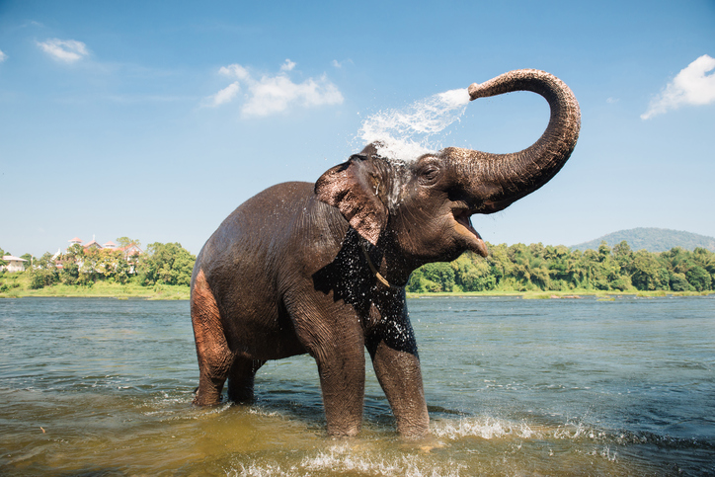
18. задатак:
Слон за 1 дан попије 140 литара воде. Колико ће литара воде попити 3 слона за 2 дана?
(3 ⋅ 140 l) ⋅ 2 = 420 l ⋅ 2 = 840 l
Три слона ће за 2 дана попити 840 l воде.

Slide 8
Задаци за самосталан рад:
У Математици на 127. стр. урадити 11, 12. и 16. задатак.

